Slide 1
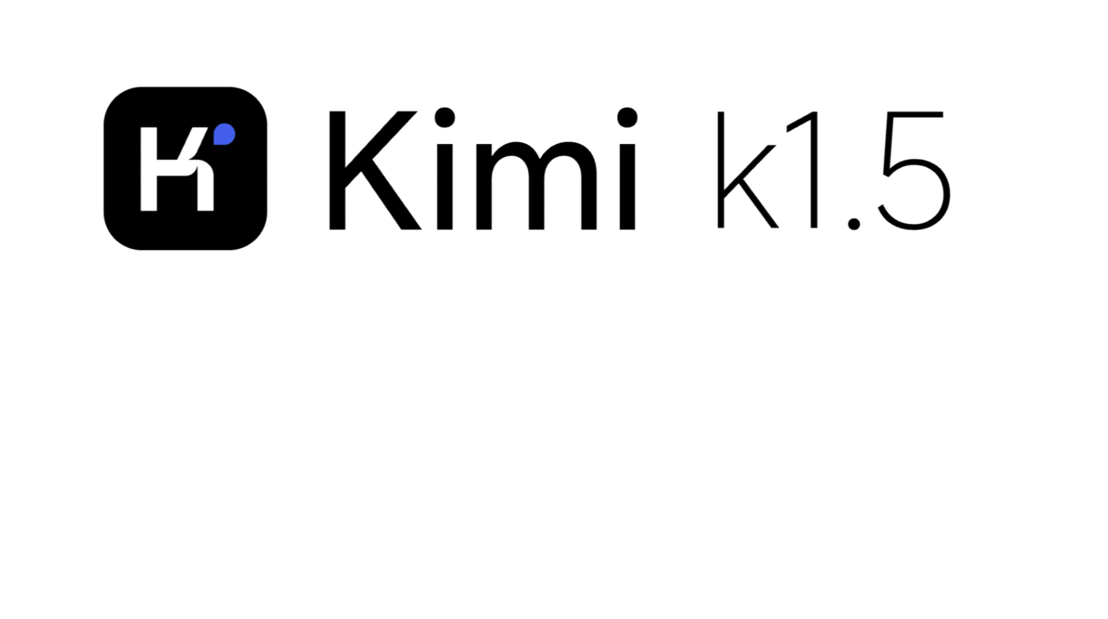
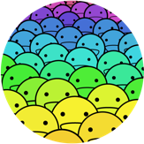
2015 年
AI 重大事件
ZOMI

Slide 2
深度学习与开源热潮
谷歌开源TensorFlow：
2015年11月，谷歌开源了其第二代机器学习平台TensorFlow，这是一个基于深度学习的框架，旨在为开发者提供强大的工具来构建和训练神经网络。TensorFlow的开源迅速成为AI研究和应用的核心工具，推动了全球AI技术的发展13。TensorFlow发布：谷歌开源了TensorFlow框架，成为AI领域的里程碑事件，推动了深度学习技术的普及
Facebook的开源贡献：
Facebook在2015年也开源了其深度学习工具，包括基于Torch的神经网络库和专为深度学习设计的硬件服务器“Big Sur”13。
其他巨头的开源行动：
微软开源了分布式机器学习工具包（DMTK），IBM开源了其机器学习平台SystemML，进一步推动了AI技术的普及

Slide 3
深度强化学习的突破
DeepMind的DQN：DeepMind团队在《Nature》杂志上发表了关于深度强化学习（DQN）的研究成果。他们通过卷积神经网络（CNN）结合Q-learning算法，让AI能够直接从高维视觉输入（如游戏画面的像素）中学习控制策略，并在多个雅达利2600游戏中取得了超越人类玩家的水平。
多任务强化学习：DeepMind进一步扩展了DQN，开发了一个能够同时学习多个游戏的系统，展示了深度多任务强化学习和迁移学习的能力
围棋AI的进展：DeepMind还透露其团队正在开发能够击败人类围棋冠军的AI系统

Slide 4
计算机视觉的进展
ResNet的提出：Kaiming He及其团队提出了深度残差学习（ResNet），这一技术极大地推动了深度神经网络在图像识别和分类任务中的性能，成为计算机视觉领域的重大突破。
ResNet的提出：2015年，Kaiming He等人提出了残差网络（ResNet），通过引入残差连接解决了深度神经网络中的梯度消失问题，使训练更深的网络成为可能，显著提升了图像分类和物体识别的性能11。
图像生成技术：多伦多大学的研究团队开发了一种基于注意力机制的神经网络，能够逐步生成复杂的图像。这种技术展示了AI在图像生成和创造性任务中的潜力

Slide 5
AI产品的商业化
谷歌相册与智能回复：谷歌推出了基于深度学习的谷歌相册服务，能够自动分类和识别照片中的人物和场景。此外，谷歌还推出了邮件智能回复功能“Smart Reply”，利用自然语言处理技术生成邮件回复建议13。
Facebook的AI助手M：Facebook推出了内置于Messenger的AI助手M，能够通过人工智能生成对话回复，并逐步学习用户的偏好13。
特斯拉的自动驾驶：特斯拉发布了Autopilot系统，首次将部分自动驾驶功能引入商用车辆，标志着自动驾驶技术的重大进展1

Slide 6
AI投资与创业热潮
OpenAI的成立：2015年12月，特斯拉CEO伊隆·马斯克、Y Combinator董事长Sam Altman等人共同出资10亿美元成立了非营利性AI研究机构OpenAI，旨在推动AI的安全研究和开发，确保AI技术对人类有益312。
AI创业公司的崛起：2015年，全球范围内有超过300笔AI领域的投资，总估值超过87亿美元。许多初创公司如Vicarious、Deep Genomics等在AI领域取得了显著进展16。
巨头的收购与布局：谷歌、苹果、IBM等科技巨头通过收购AI初创公司（如苹果收购VocalIQ和Perceptio）进一步加强了其在AI领域的技术储备
技术突破：AI四小龙以计算机视觉（CV）技术为核心，迅速崛起。商汤科技凭借深度学习算法在图像识别领域取得领先地位，旷视科技的人脸识别技术广泛应用于安防和金融领域，云从科技在金融和安防领域落地，依图科技则在医疗影像和安防领域表现出色111。
云从科技：2015年成立，孵化自中国科学院，凭借“国家队”背景，在金融领域迅速打开市场。形成 4 小龙的趋势。

Slide 7
总结
2015年是AI技术从实验室走向商业化的重要一年，深度学习、开源工具、伦理讨论和产品创新成为这一年的关键词。这些事件不仅推动了AI技术的快速发展，也为后续的AI革命奠定了基础。如需了解更多细节。 2015年的人工智能研究不仅在技术上取得了重大突破，还在产业应用和学术研究方面展现了巨大的潜力，为后续的发展奠定了坚实的基础。

